Slide 1
2023/12/27 Meeting Report

Slide 2
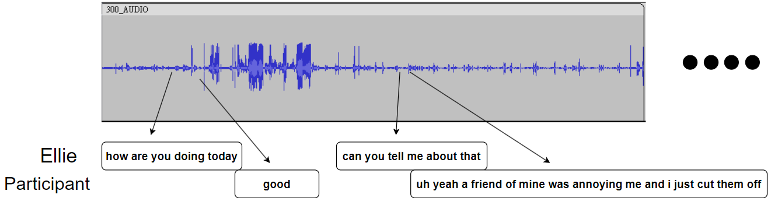
Audio processing of DepAudioNet producing Mel spectrogram
Notes:
一般 learning rate 都會根據 batch size 做一些 scale 的操作。這裏用的是lr x batch_size / 256」。
Learning rate 小 under-fitting
Learning rate 大 unstable

Slide 3
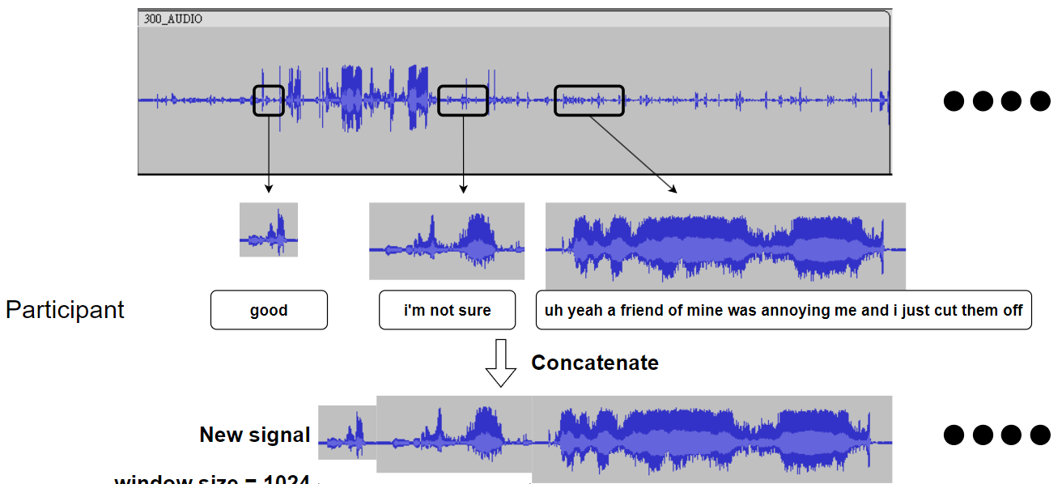
Audio processing of DepAudioNet
Notes:
一般 learning rate 都會根據 batch size 做一些 scale 的操作。這裏用的是lr x batch_size / 256」。
Learning rate 小 under-fitting
Learning rate 大 unstable

Slide 4
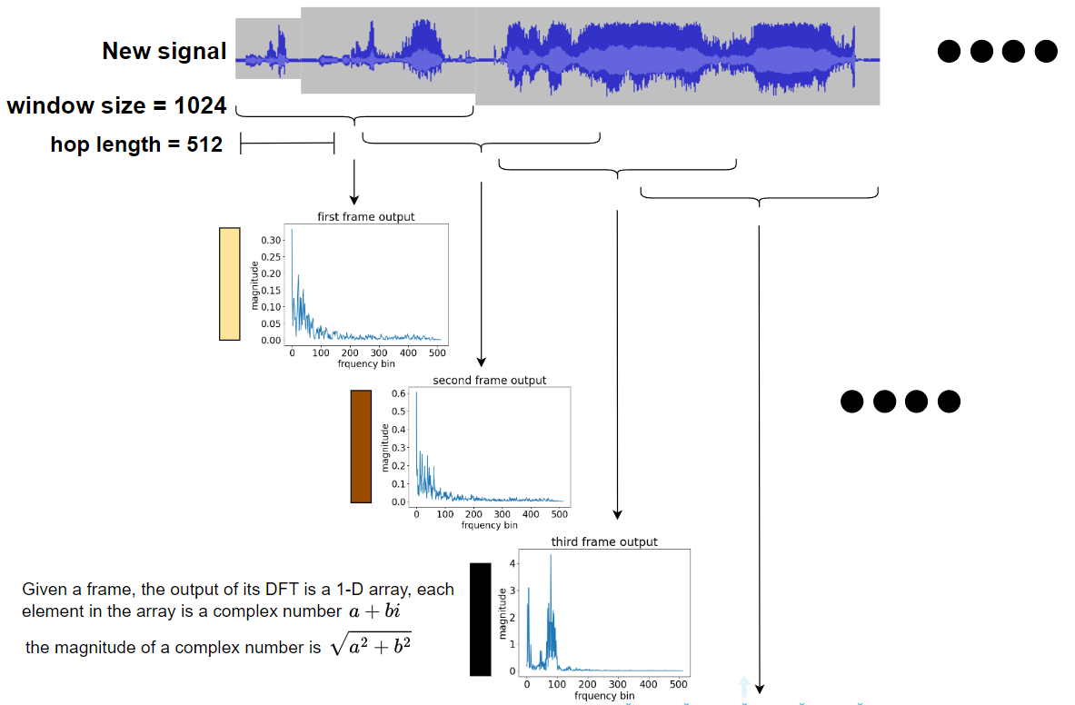
500
0
bin_width = Fs / N, Fs, sample rate(Hz), N number of FFT bins
In this case, sampling rate is 16000, N is 1024, therefore bin_width = 15.625, with 512 bins the max frequency is around 512*15.625 = 8000 Hz
Notes:
一般 learning rate 都會根據 batch size 做一些 scale 的操作。這裏用的是lr x batch_size / 256」。
Learning rate 小 under-fitting
Learning rate 大 unstable

Slide 5
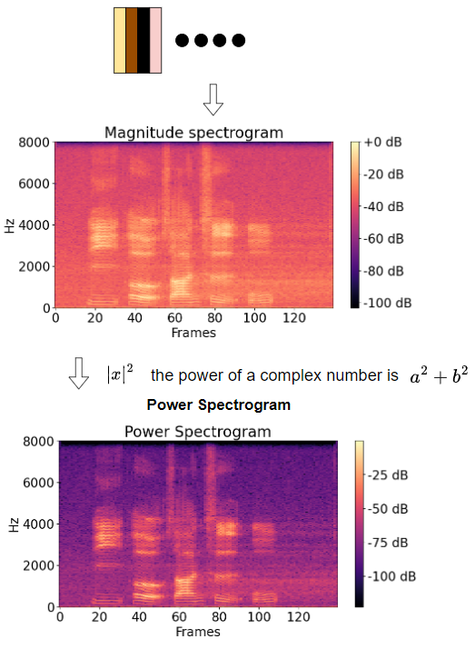
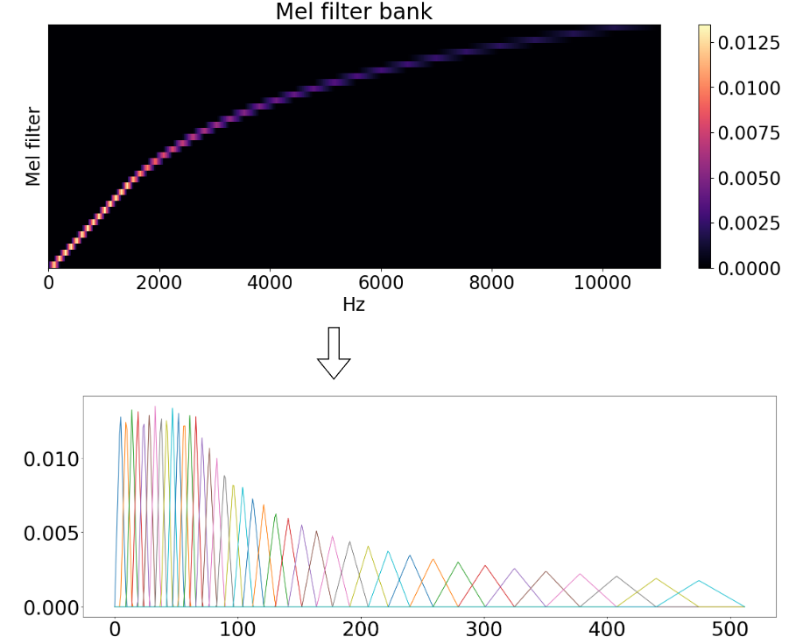
Dimension: 40 x 512
D: 512 x 140
Notes:
一般 learning rate 都會根據 batch size 做一些 scale 的操作。這裏用的是lr x batch_size / 256」。
Learning rate 小 under-fitting
Learning rate 大 unstable

Slide 6
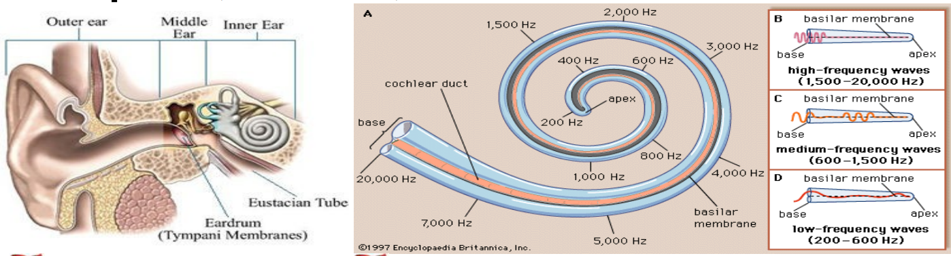
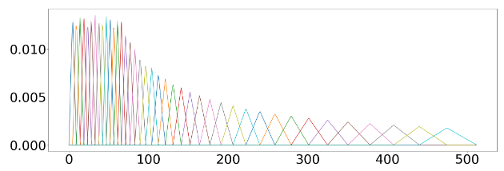
Notes:
一般 learning rate 都會根據 batch size 做一些 scale 的操作。這裏用的是lr x batch_size / 256」。
Learning rate 小 under-fitting
Learning rate 大 unstable

Slide 7
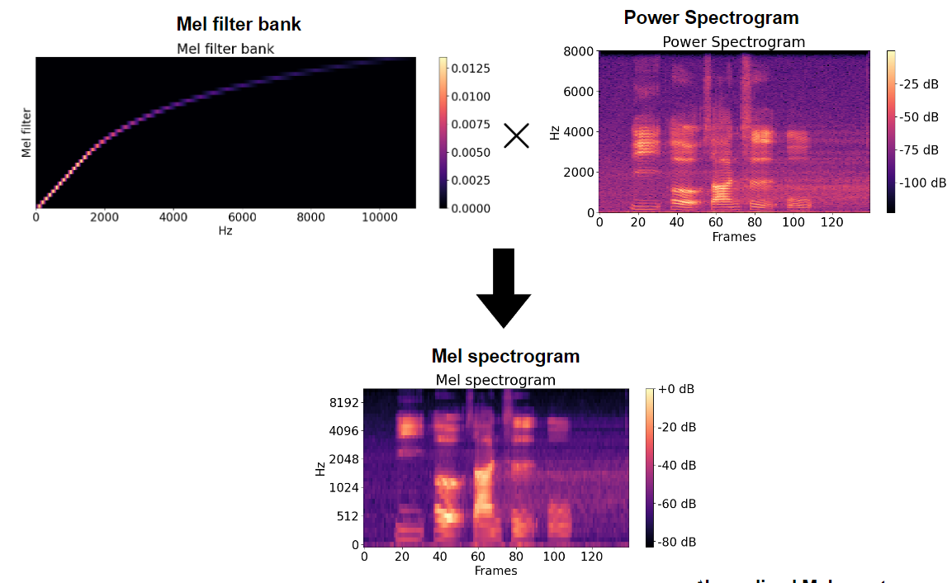
Dimension: 40 x 512
Dimension: 512 x 140
Dimension: 40 x 140
Notes:
一般 learning rate 都會根據 batch size 做一些 scale 的操作。這裏用的是lr x batch_size / 256」。
Learning rate 小 under-fitting
Learning rate 大 unstable

Slide 8
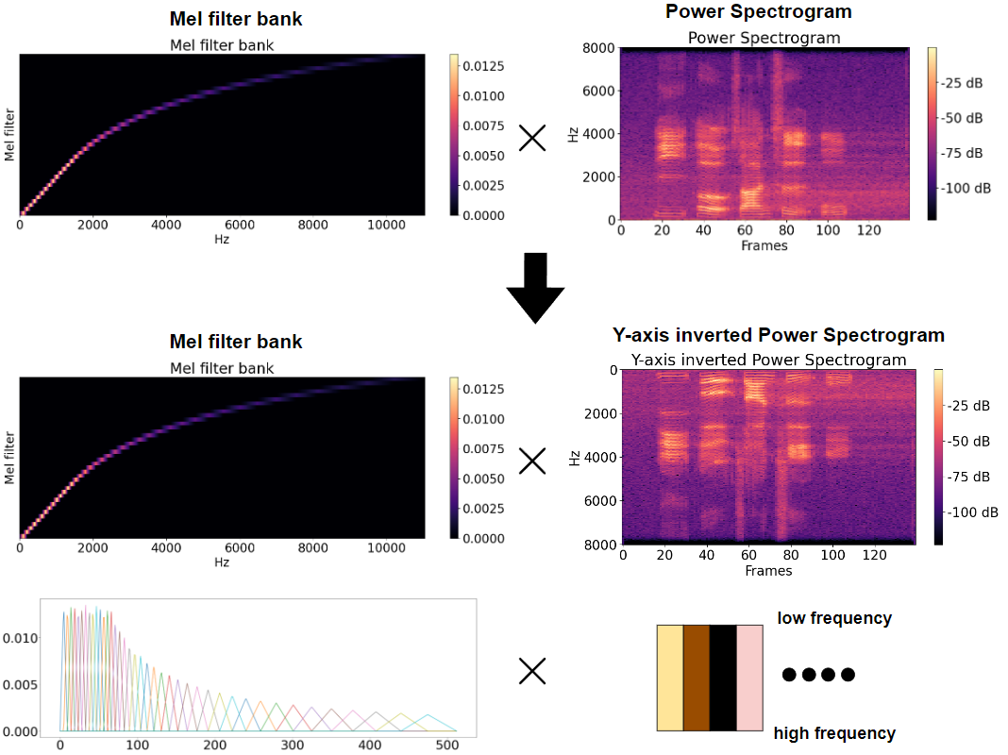
Notes:
一般 learning rate 都會根據 batch size 做一些 scale 的操作。這裏用的是lr x batch_size / 256」。
Learning rate 小 under-fitting
Learning rate 大 unstable

Slide 9
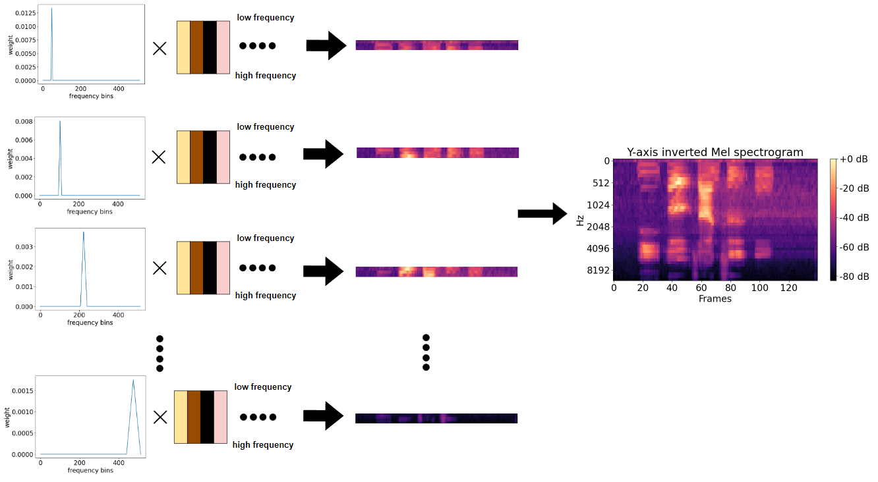
Notes:
一般 learning rate 都會根據 batch size 做一些 scale 的操作。這裏用的是lr x batch_size / 256」。
Learning rate 小 under-fitting
Learning rate 大 unstable

Slide 10
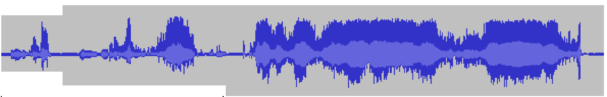


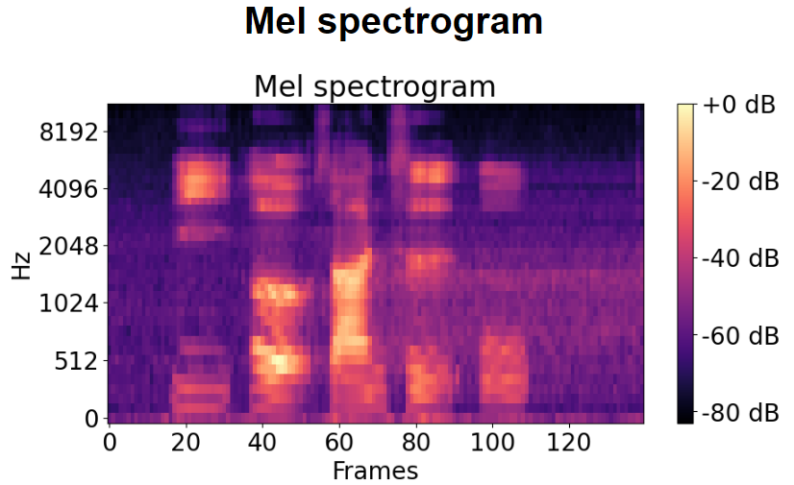
Notes:
一般 learning rate 都會根據 batch size 做一些 scale 的操作。這裏用的是lr x batch_size / 256」。
Learning rate 小 under-fitting
Learning rate 大 unstable

